Slide 1
第3周组会
虚拟现实头眼协同对象操纵方法设计与实现
刘兆薰
Mar 6, 2023

Slide 2
组会内容
Baseline
User Study
对象旋转方程
对象缩放方程

Slide 3
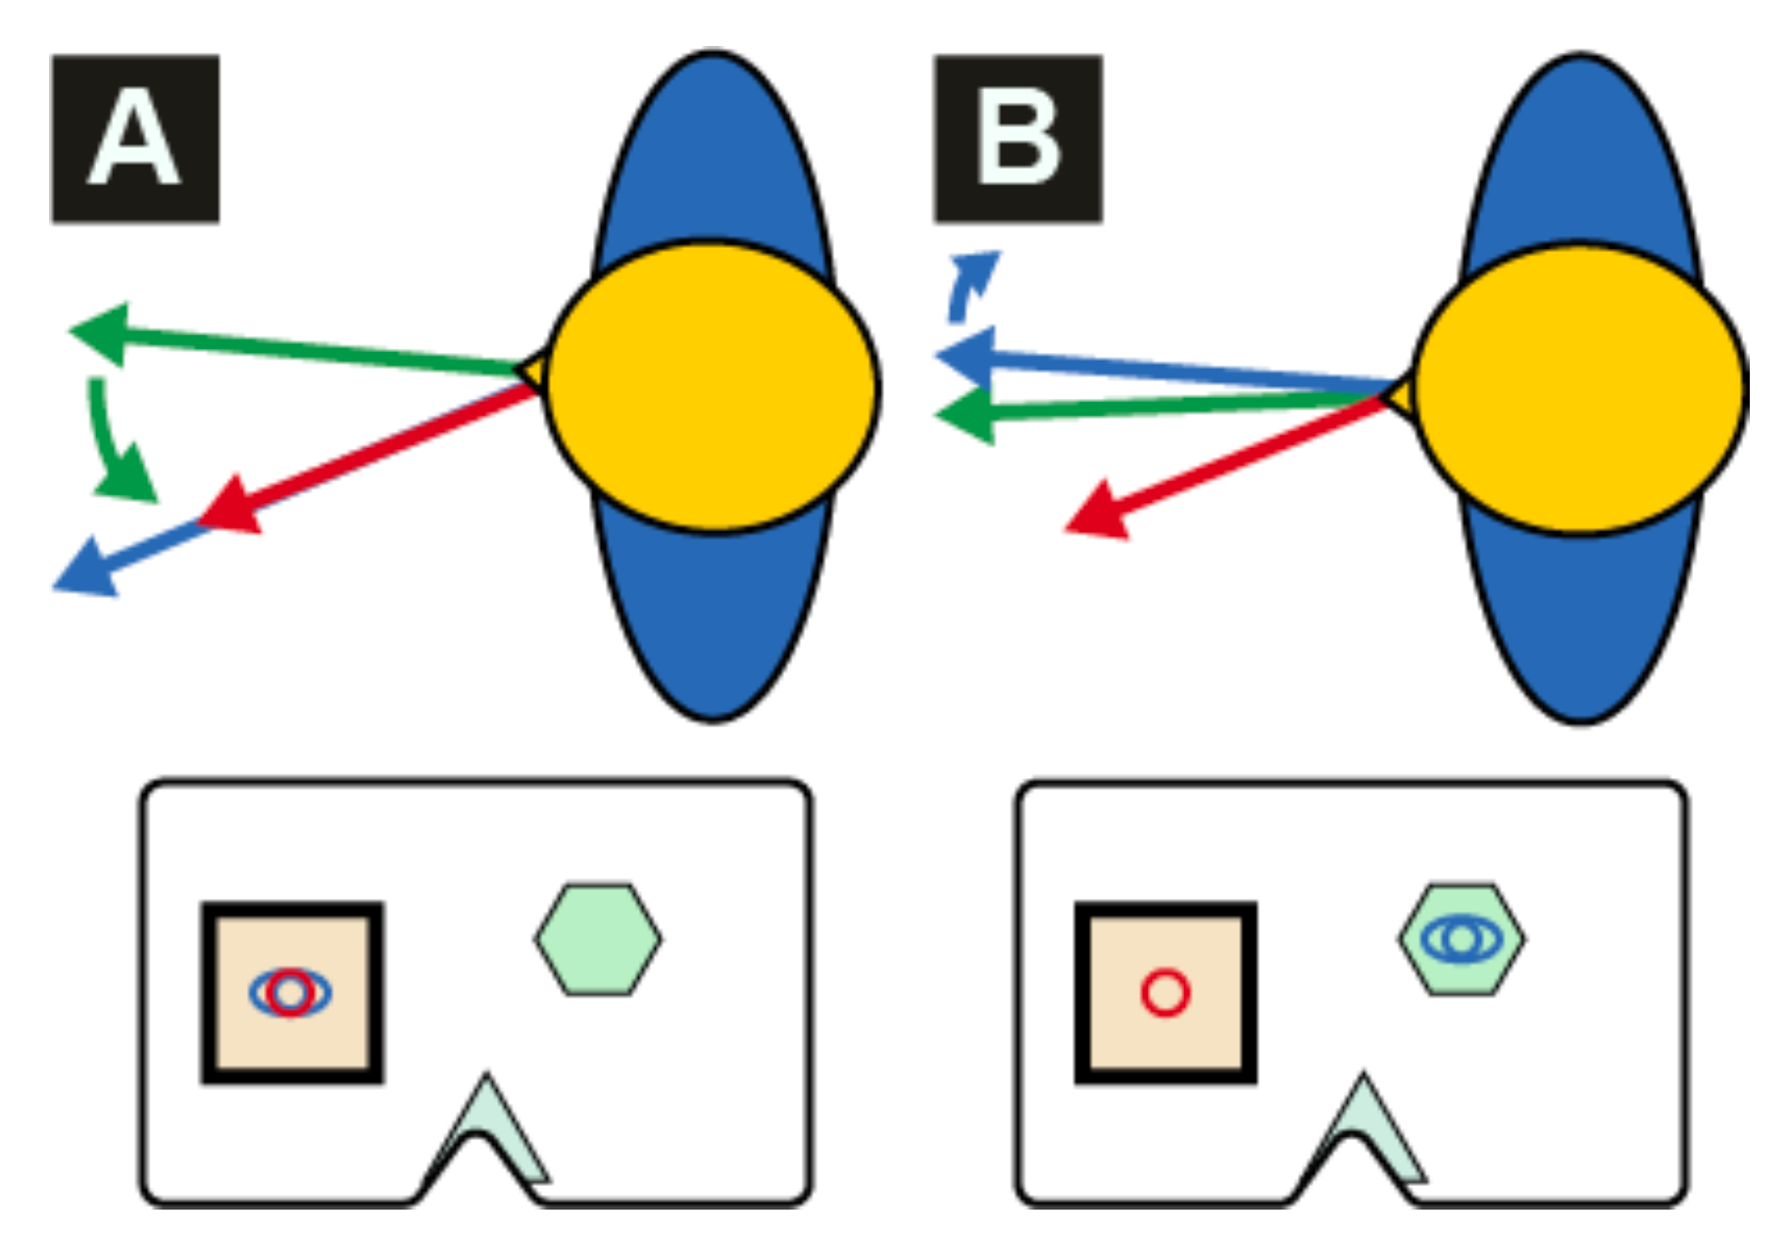
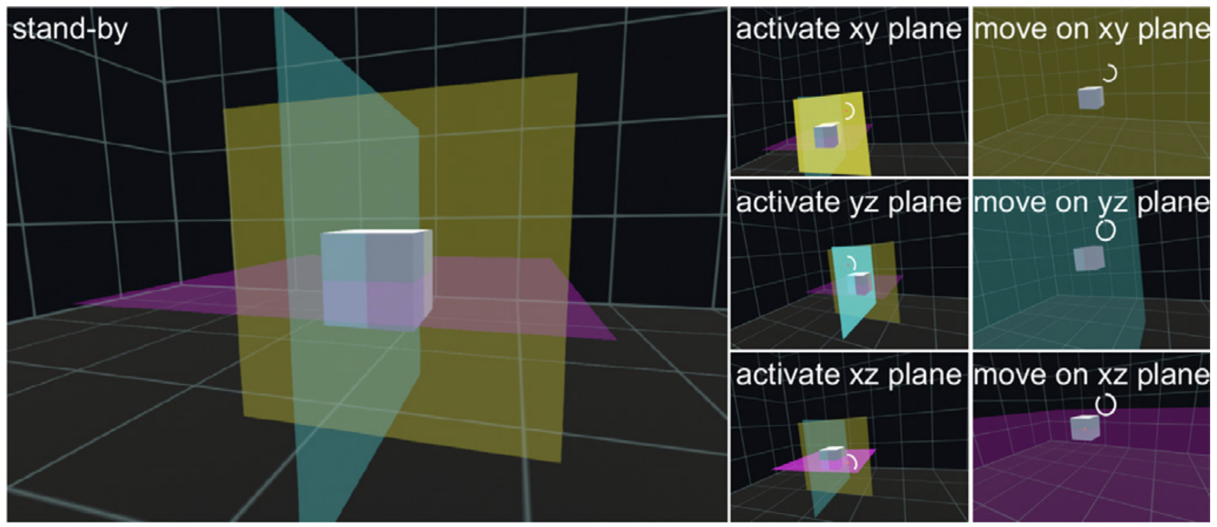
Baseline
Sidenmark, UIST, 2019
Liu, Computer & Graphics, 2020

Slide 4
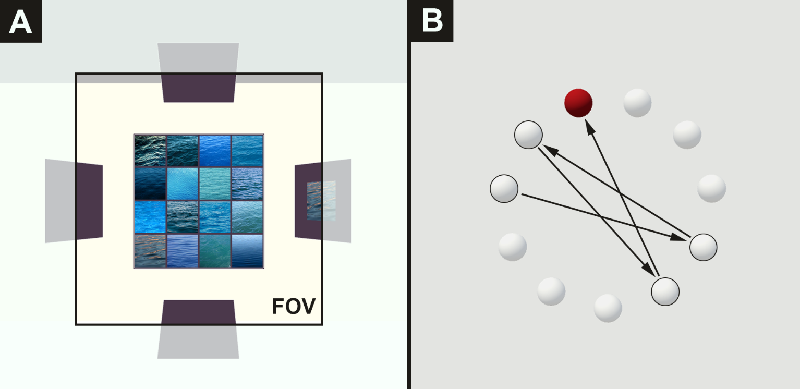
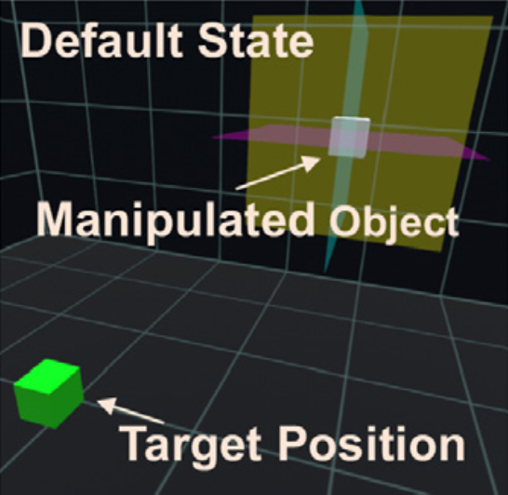


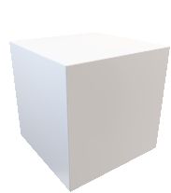
User study
对象选择 (复用Eye & Head)
对象操纵 (复用OrthoGaze + 自行设计)

Slide 5
User study
测试指向以及选择的精确性
复用Eye & Head的用户实验与之比较
测试物体空间位移
复用OrthoGaze的用户实验与之比较
测试物体空间变换
自行设计一种涵盖位移、旋转、缩放的“对接”实验

Slide 6

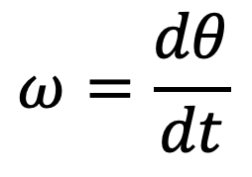
对象旋转方程
假设使用者头部以角速度ω旋转，那么可以用以下公式来表示对象物体的跟随旋转：
$$θ\left(t\right)=−Cωt$$
其中，C是一个常数系数，以控制旋转矢量大小以及方向；θ表示物体相对于起始位置旋转的角度，t表示旋转的时间。
头部转动的角速度ω可以用以下公式来表示：
最终具体表现为对象围绕自身中心作随头部镜像的旋转运动。
$$ω=\frac{dθ}{dt}$$
Notes:
假设一个物体绕着自身的中心以角速度ω旋转，那么可以用以下公式来表示它的转动：
θ(t) = ωt
其中，θ表示物体相对于起始位置旋转的角度，t表示旋转的时间。
如果我们将时间微分，得到：
dθ/dt = ω
这个式子表示的是物体每单位时间所转过的角度，也就是角速度。如果我们再对角速度微分，得到：
d²θ/dt² = α
这个式子表示的是物体的角加速度，也就是旋转速度的变化率。

Slide 7
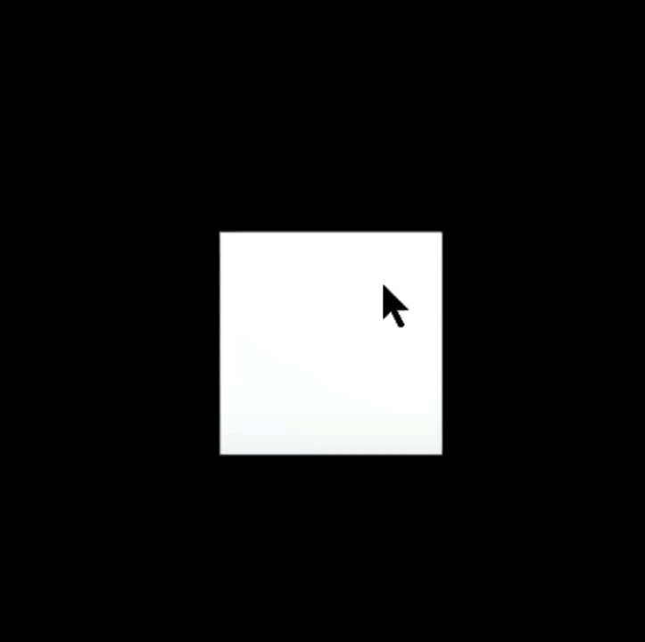
对象旋转代码
Function HeadBasedRotation():
xAxisRotation = INPUT_DEVICE.GetAxis(“x”) * rotationCoefficient;
yAxisRotation = INPUT_DEVICE.GetAxis(“y”) * rotationCoefficient;
OBJECT.transform.Rotate(Vector3.down, xAxisRotation);
OBJECT.transform.Rotate(Vector3.right, yAxisRotation);

Slide 8

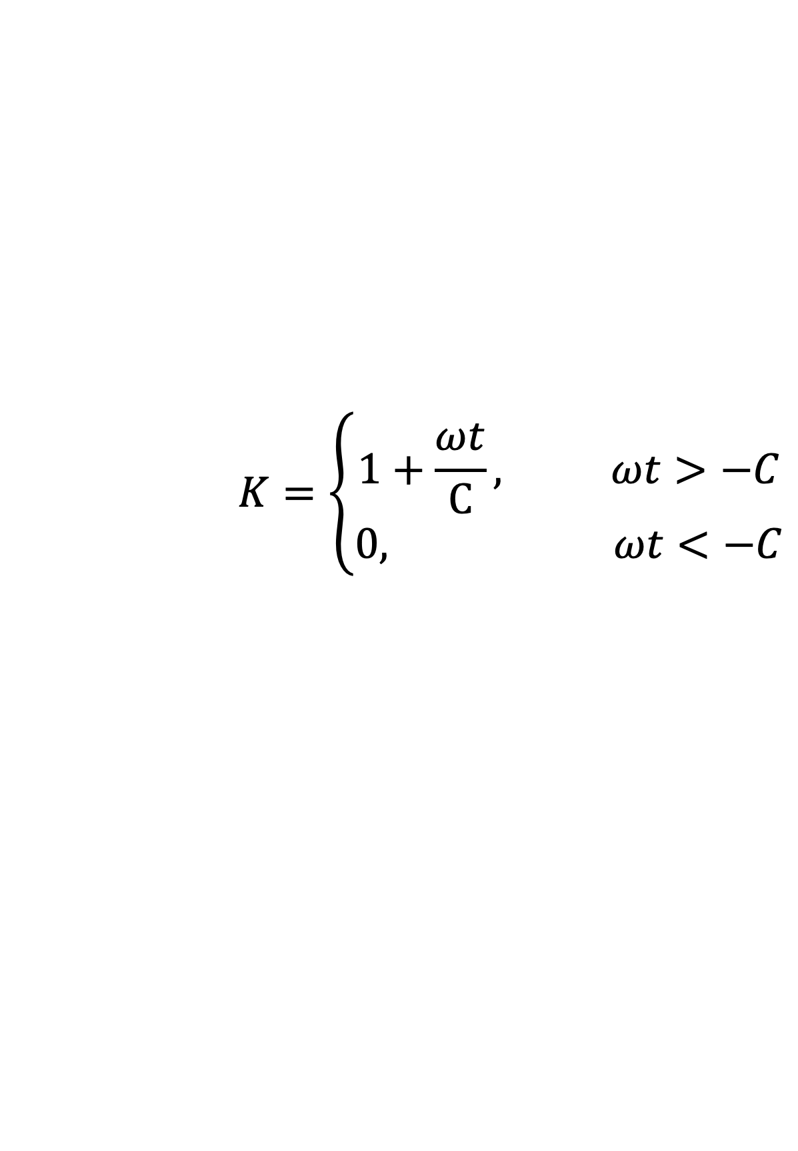
对象缩放方程
假设使用者头部以角速度ω旋转，那么在单位时间t内可以用以下公式来表示对象物体的跟随缩放：
最终具体表现为对象随头部旋转方向缩放。
$$K=\left\{\begin{aligned}1+\frac{ωt}{C}, ωt>−C \\ 0, ωt<−C\end{aligned}\right.$$
$$Scale^{′}=Scale⋅K$$
Function HeadBasedRescaling():
rescaling = INPUT_DEVICE.GetAxis(“x”) / rescalingCoefficient
OBJECT.transform.localScale *= 1 + rescaling;

